Slide 1
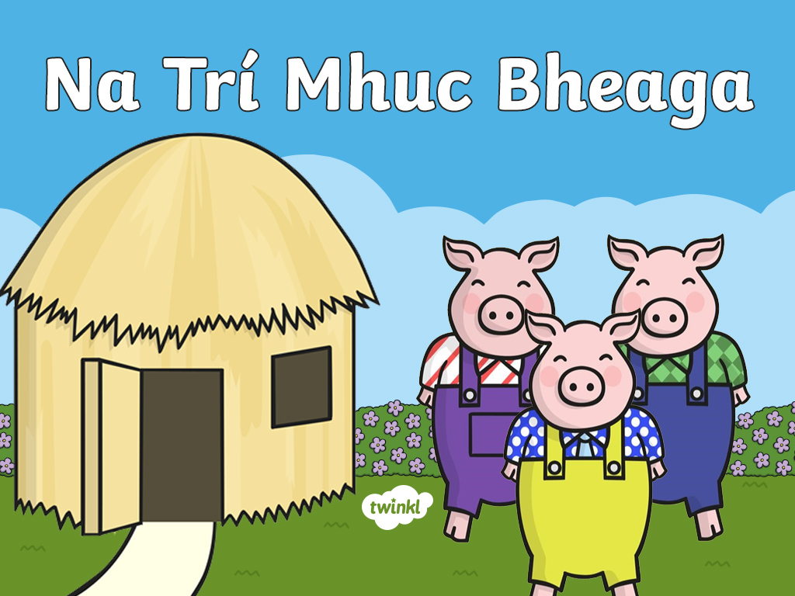


Slide 2
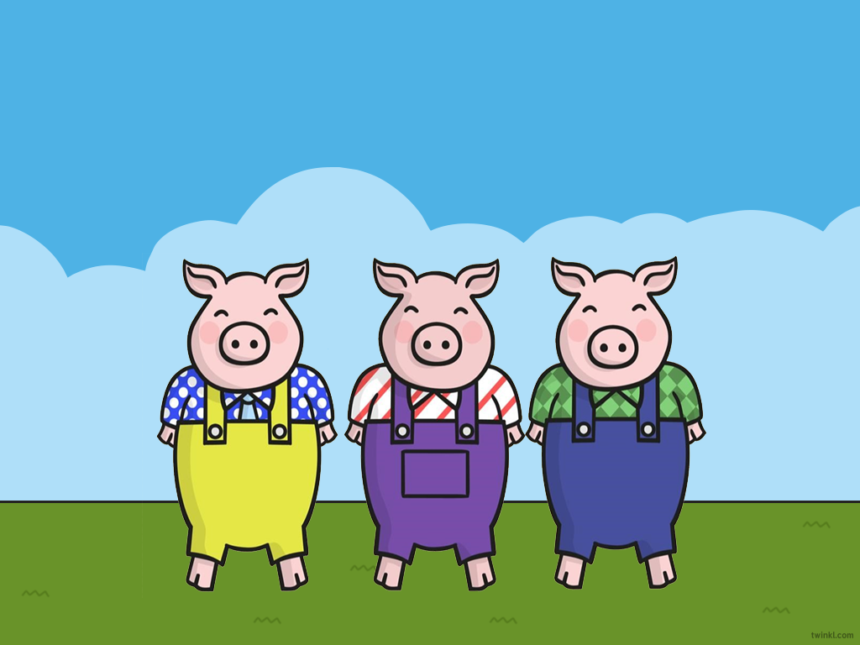
Fadó, fadó bhí Trí Mhuc Bheaga ann. Bhí siad ina gcónaí i dteach scoite faoin tuath lena mamaí.

Slide 3
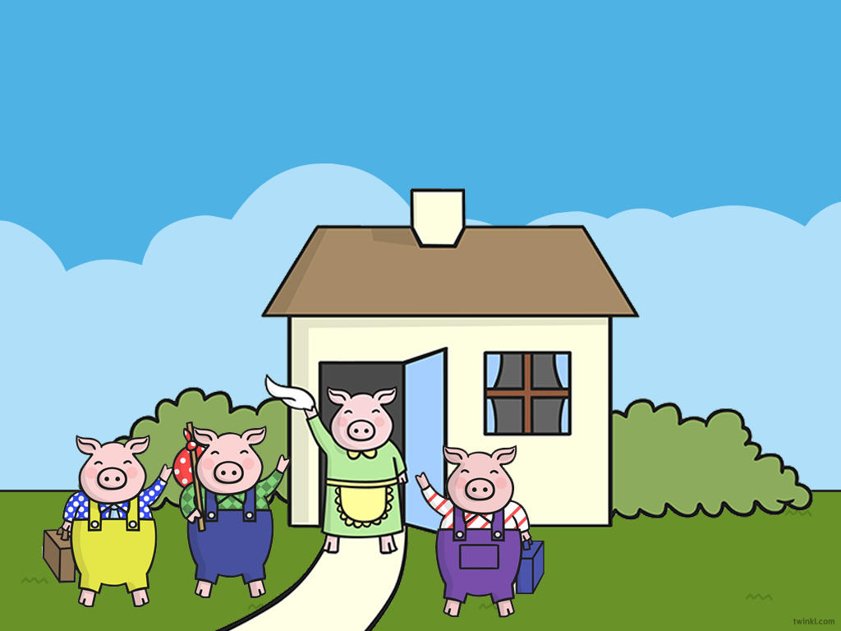
Lá amháin, d’fhág siad a dteach chun tithe a thógáil dóibh féin. “Slán a mhamaí!” a dúirt siad.

Slide 4
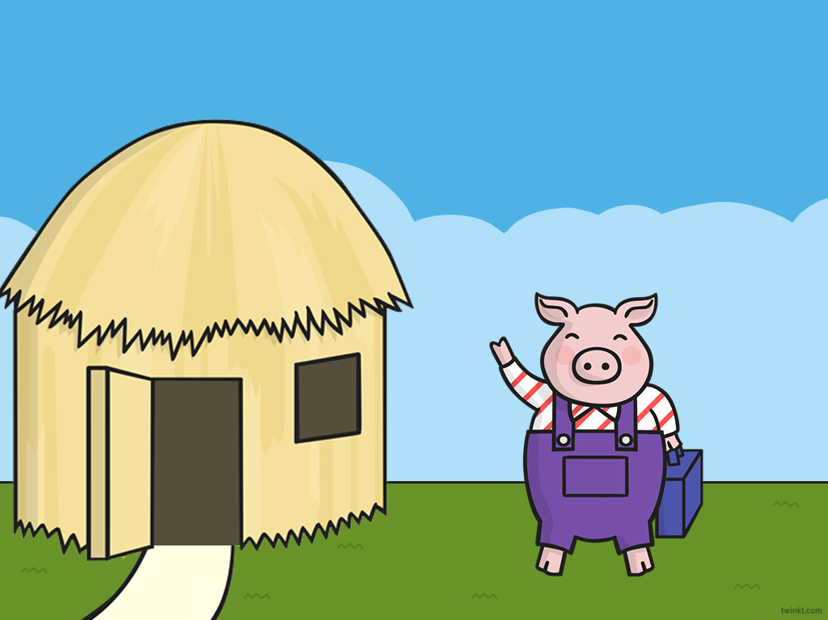
Rinne an chéad muc a theach as tuí. Thóg sé an teach go gasta. Bhí sé sásta leis.

Slide 5
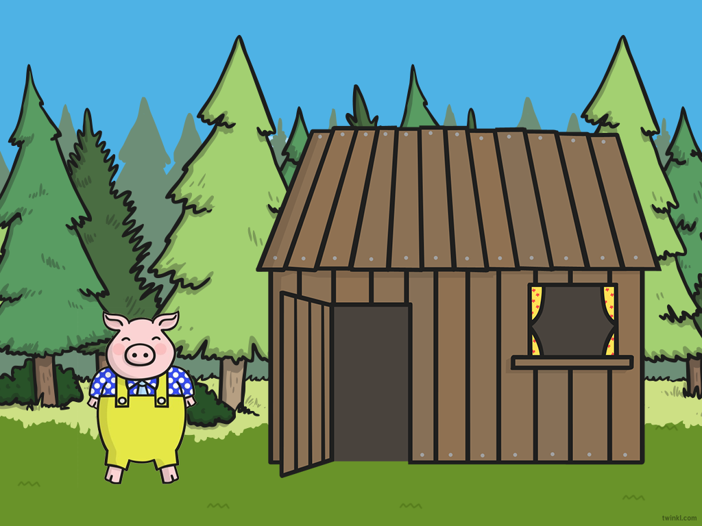
Rinne an dara muc a theach as adhmad. Thóg sé an teach go gasta fosta. Bhí sé sásta leis.

Slide 6
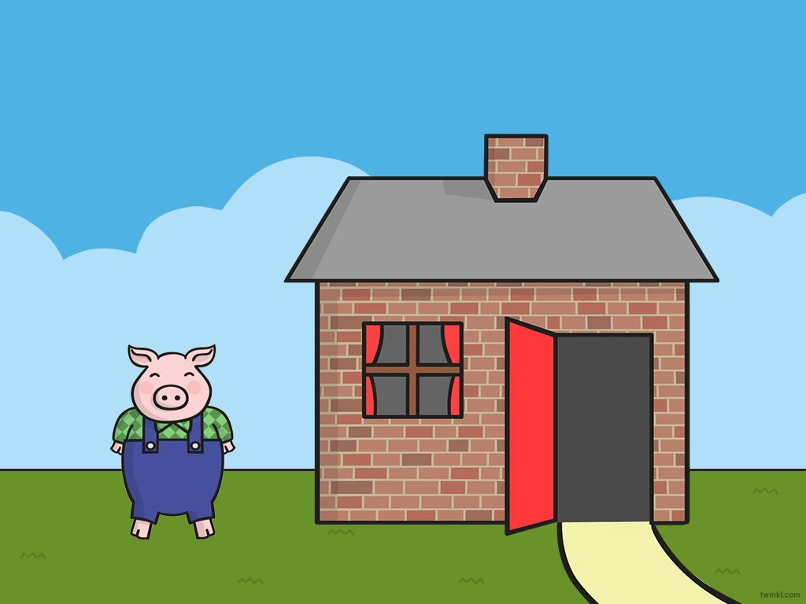
Rinne an tríú muc a theach as brící. Bhí sé níos moille ná a dheartháireacha ach bhí sé an-sásta lena theach. Bhí sé mór agus láidir.

Slide 7
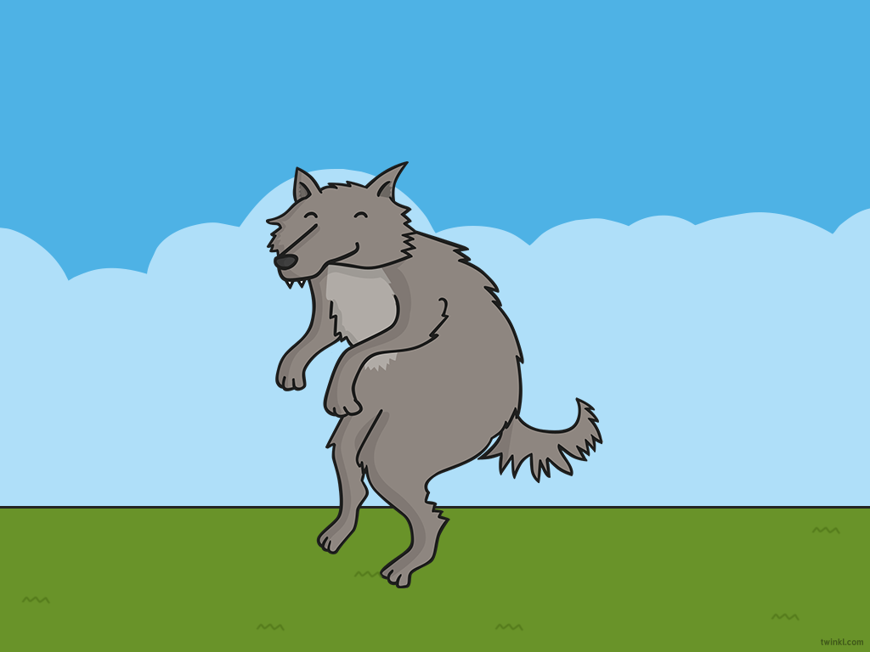
Lá amháin, tháinig mac tíre. Bhí ocras an domhain air!

Slide 8
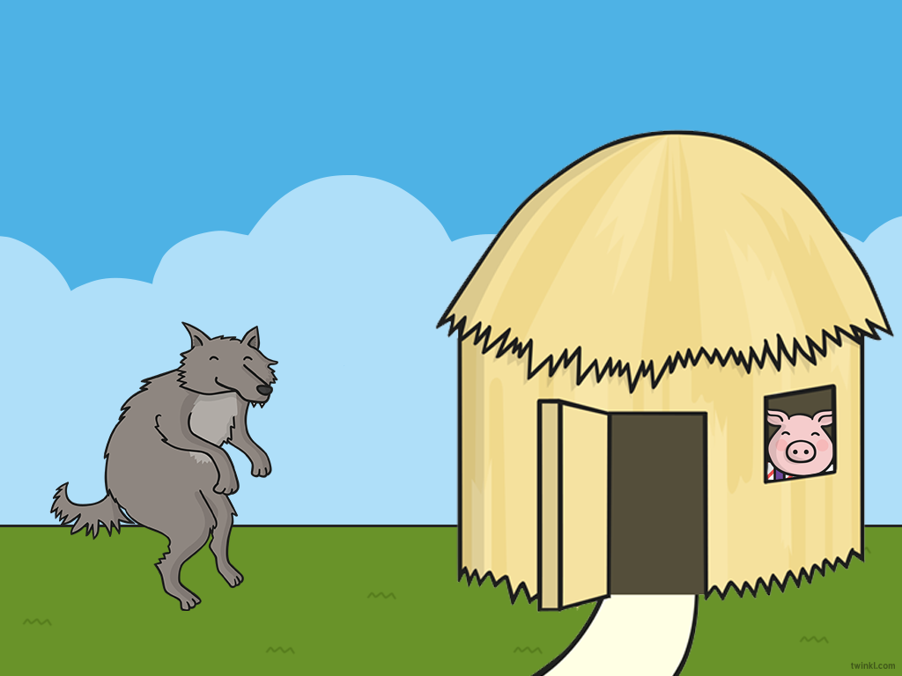
Chonaic sé an chéad mhuc ina theach tuí. Chnag sé ar an doras. “Lig isteach mé, lig isteach mé,” arsa an mac tíre. “Ní ligfidh mé, ní ligfidh mé leoga! Imigh leat anois…nach mé atá cróga?!” arsa an chéad mhuc.

Slide 9
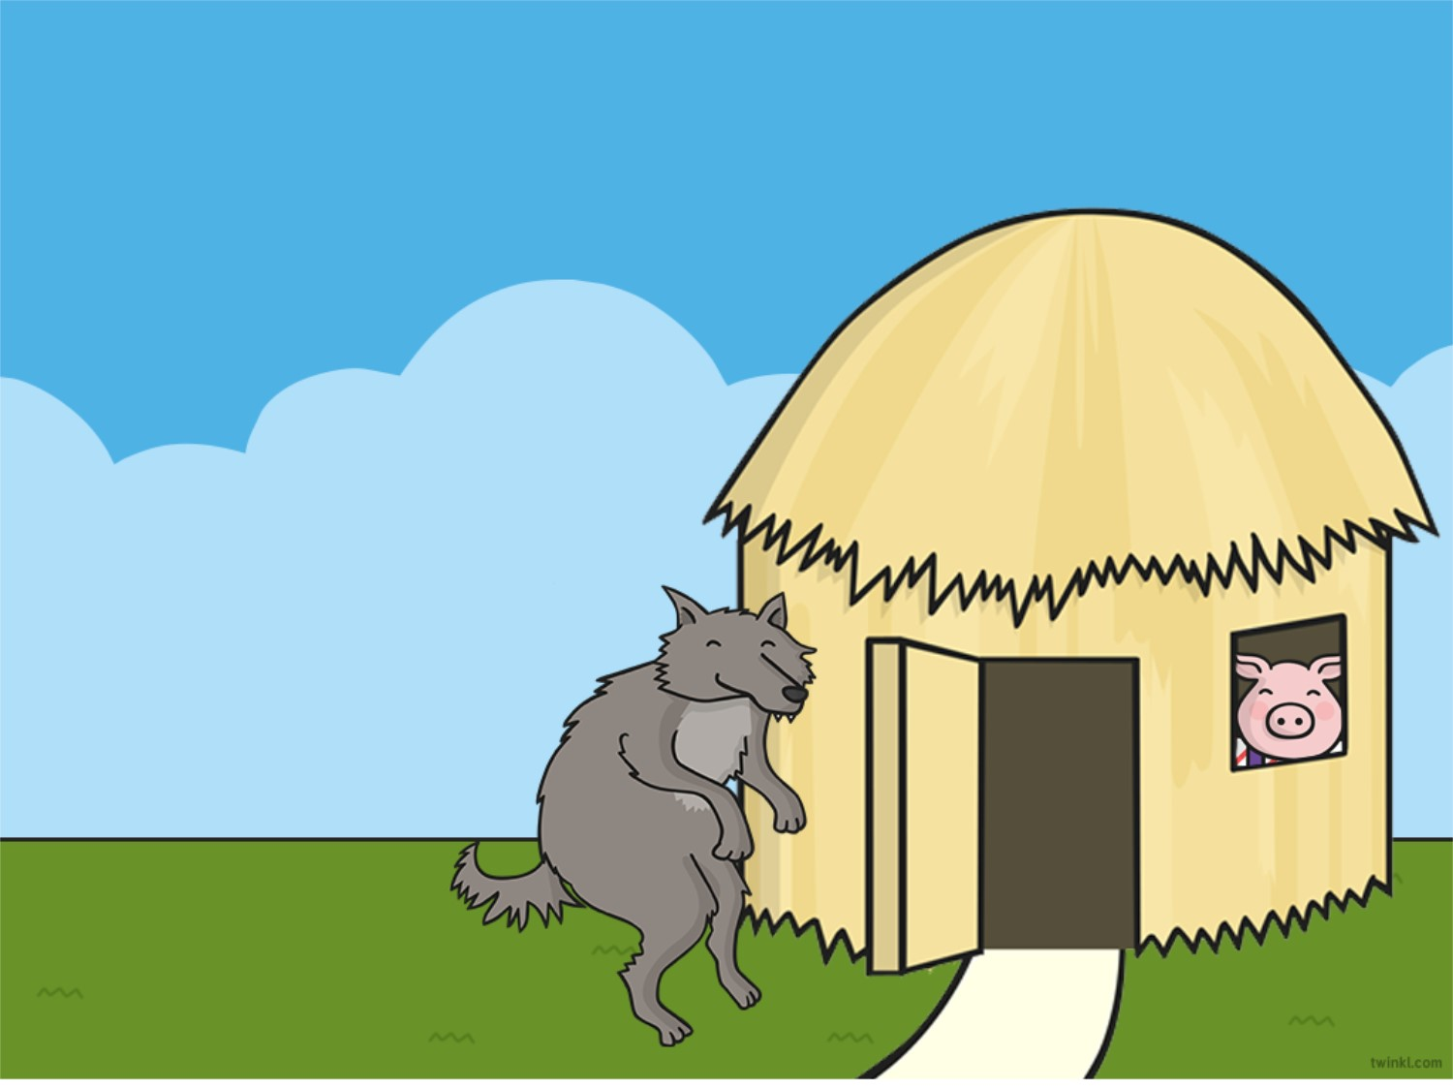
“Déanfaidh mé huf agus déanfaidh mé puf agus leagfaidh mé an teach!”

Slide 10
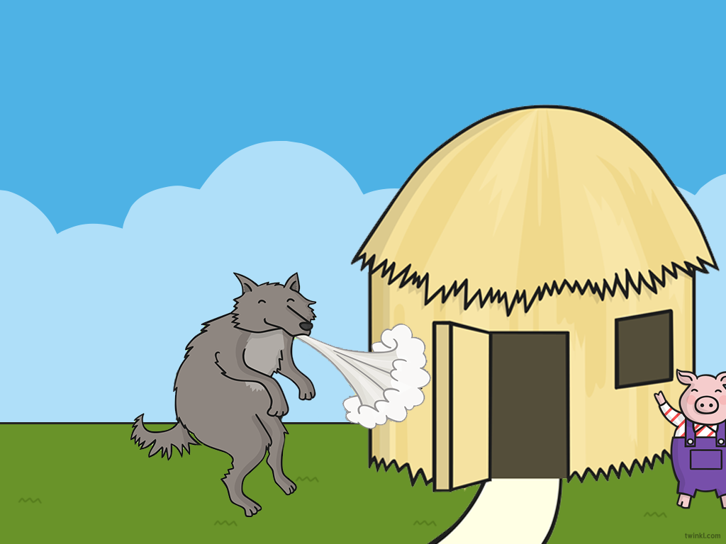
Rinne an mac tíre huf agus puf. Shéid sé agus shéid sé agus
leag sé an teach go talamh. Rith an chéad mhuc go dtí an teach admhaid.

Slide 11
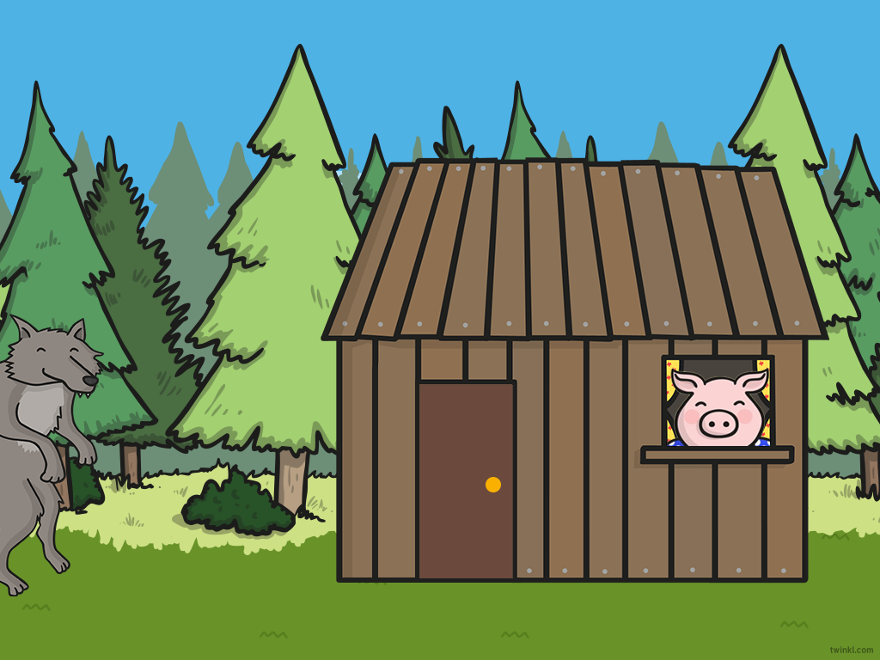
Lean an mac tíre go dtí an teach adhmaid é. Chnag sé ar an doras.
“Lig isteach mé, lig isteach mé,” arsa an mac tíre. “Ní ligfidh, ní ligfidh mé leoga! Imigh leat anois…nach mé atá cróga?!” arsa an dara mhuc.

Slide 12
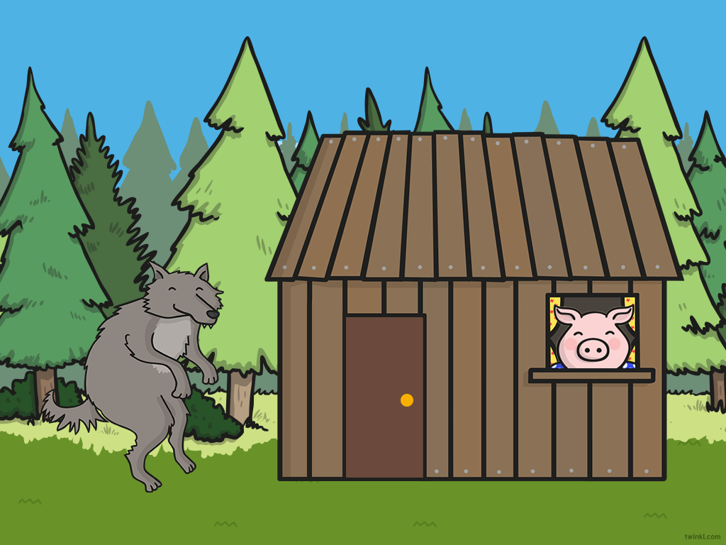
“Déanfaidh mé huf agus déanfaidh mé puf agus leagfaidh mé an teach.”

Slide 13
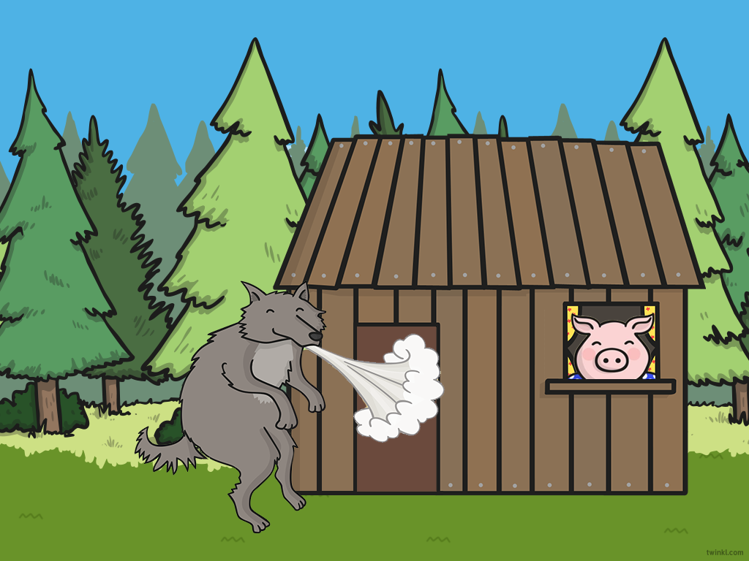
Rinne an mac tíre huf agus puf. Shéid sé agus shéid sé agus leag sé an teach go talamh. Rith na muca go dtí an teach bricí.

Slide 14
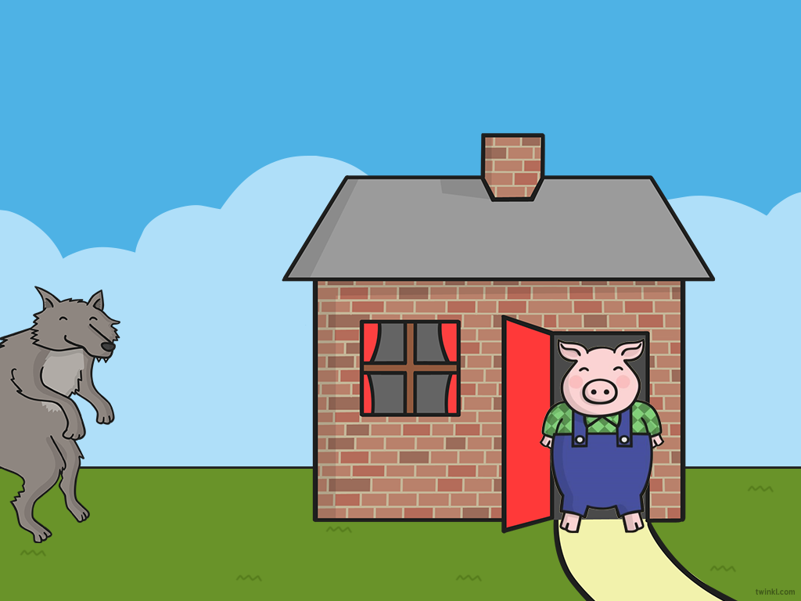
Lean an mac tíre go dtí an teach brící iad. Chnag sé ar an doras.
“Lig isteach mé, lig isteach mé,” arsa an mac tíre. “Ní ligfidh mé, ní ligfidh muid leoga! Imigh leat anois…nach muid atá cróga?!” arsa an tríú mhuc.

Slide 15
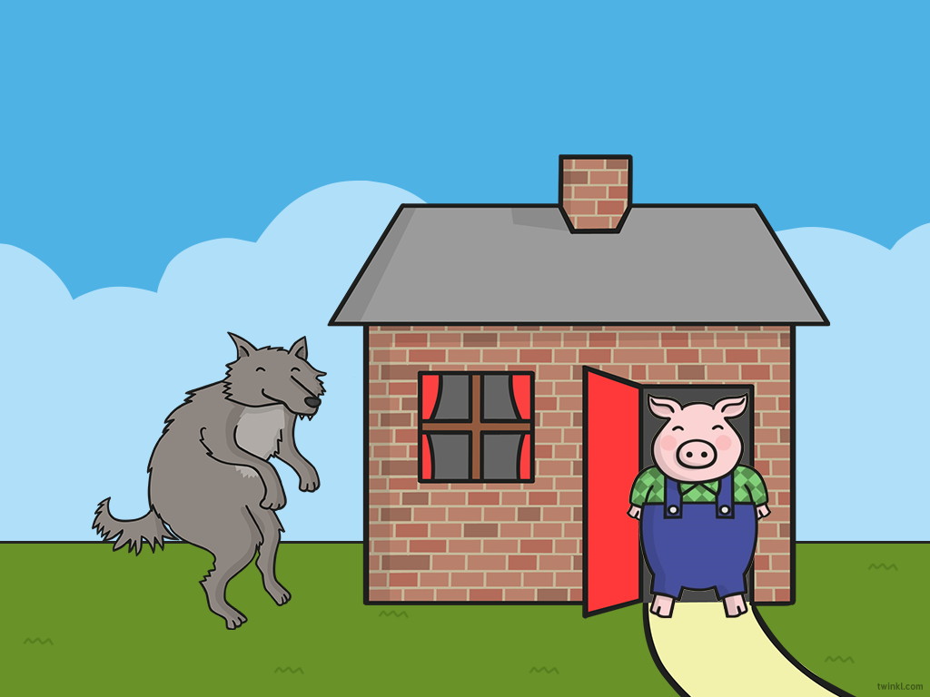
“Déanfaidh mé huf agus déanfaidh me puf agus leagfaidh mé an teach!”

Slide 16
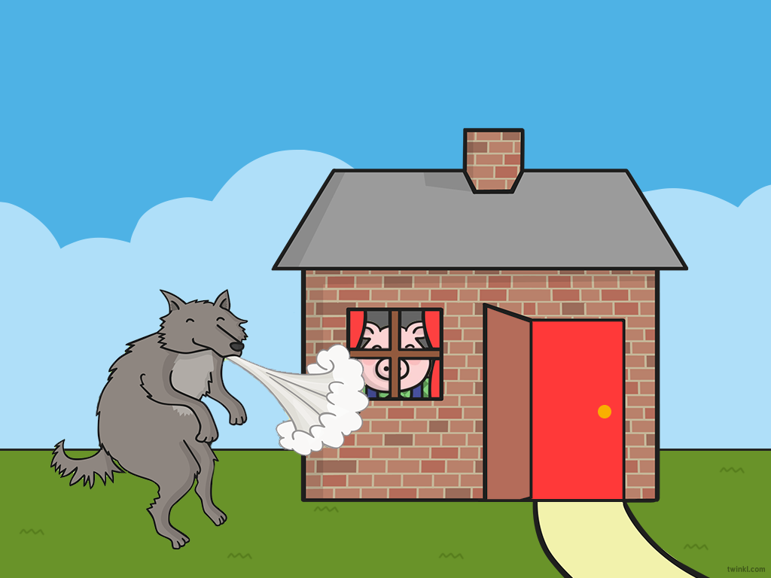
Rinne sé huf agus puf. Shéid sé agus shéid sé agus SHÉID sé ach… bhí an teach ró-láidir. Níorbh fhéidir leis an teach a leagadh.

Slide 17
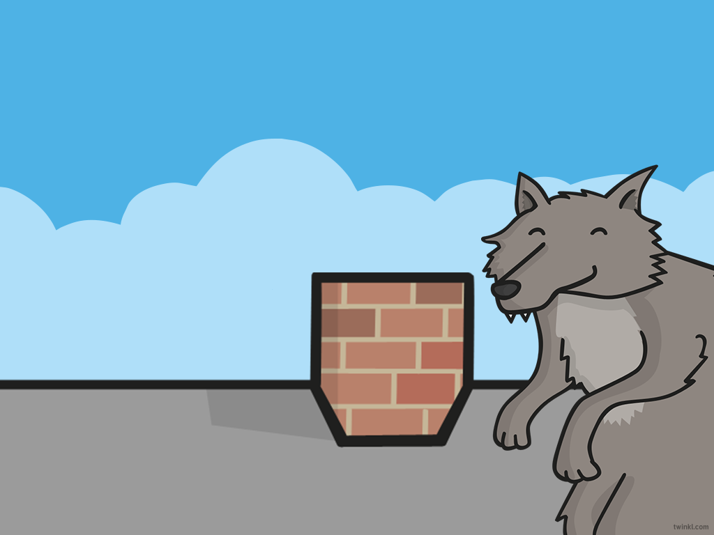
Bhí fearg an domhain air! Smaoinigh sé ar phlean. Rachadh sé síos an simléar!

Slide 18
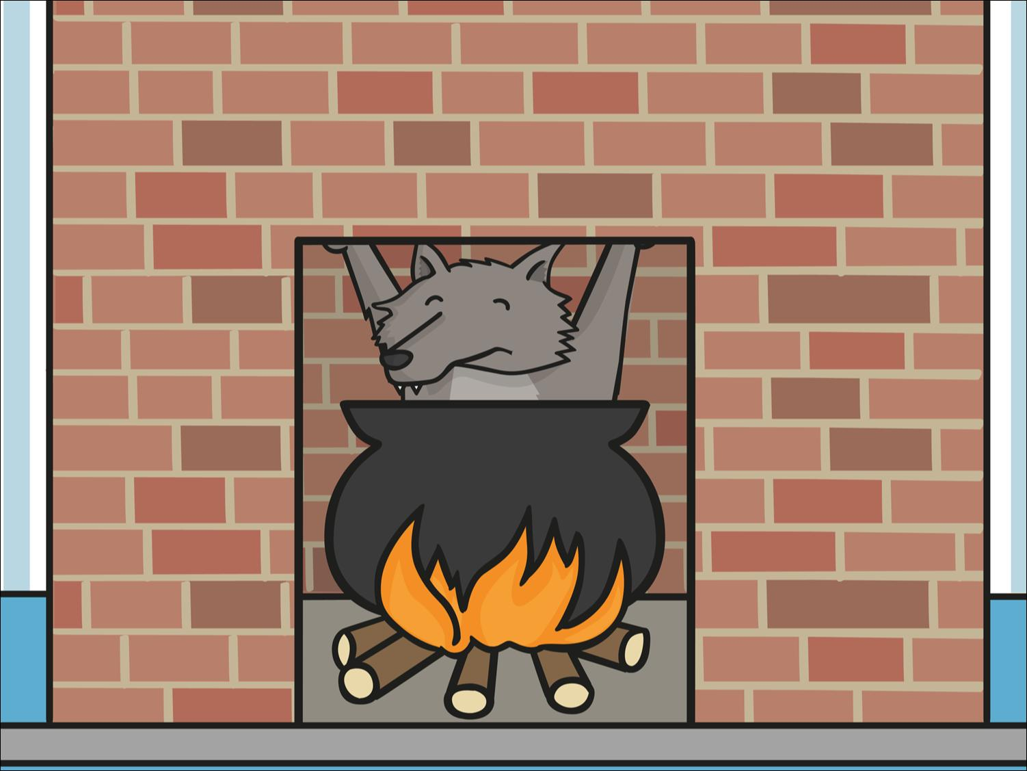

Léim sé síos an simléar agus thit sé isteach i bpota mór lán le huisce bruite!

Slide 19
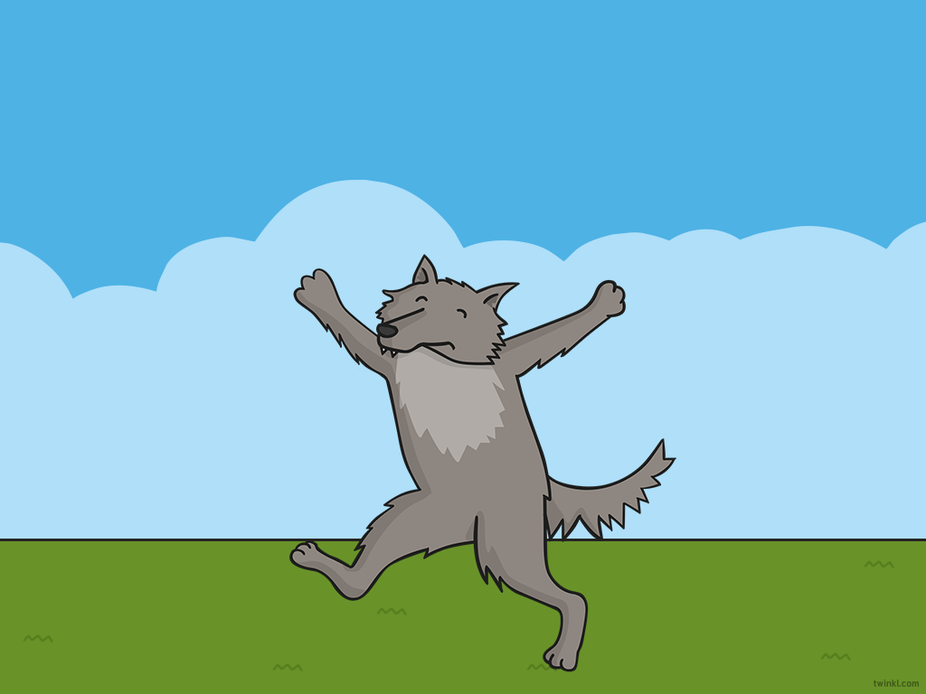
Lig sé scread as! “ ÁÁÁÁÁÁÁÁÁÁÁÁ!” Léim sé amach as an bpota agus rith sé amach as an teach.

Slide 20
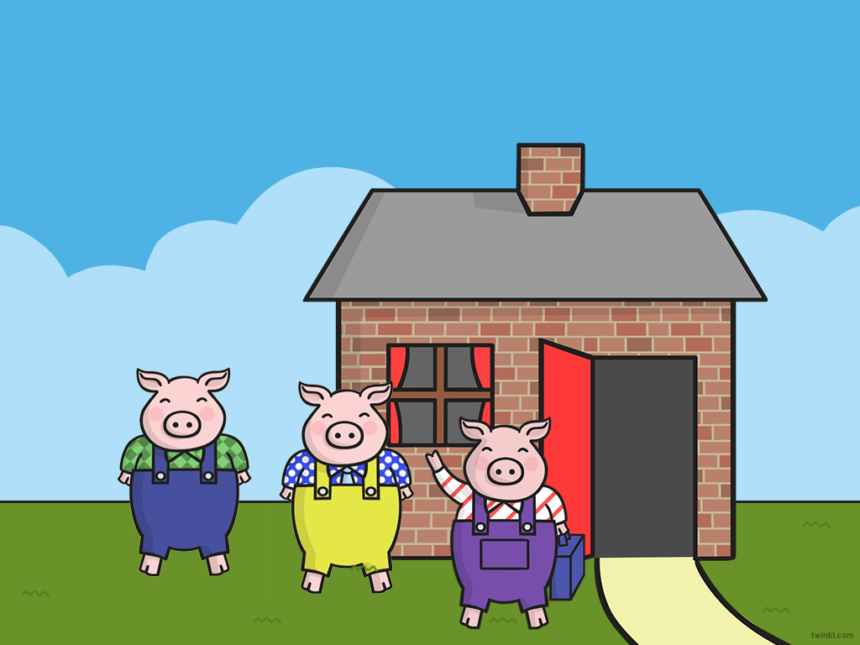
Mhair na Trí Mhuc Bheaga le chéile go sona sásta as sin amach sa teach brící. Ní fhaca siad an Mac Tíre dalba ariamh arís!

Slide 21
